Slide 1
تجهیزات آزمایشگاه های
گروه علوم تغذیه
تجهیزات آزمایشگاه میکروب مواد غذائی

Slide 2
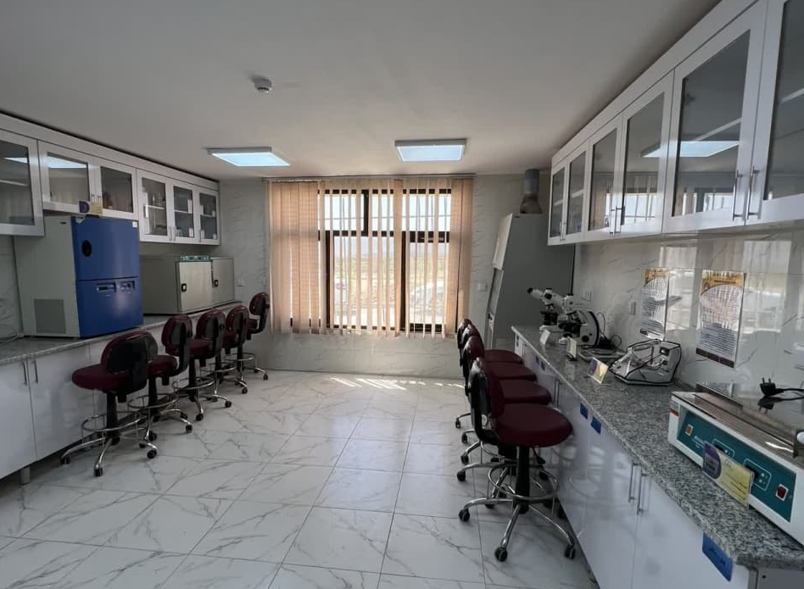
تجهیزات آزمایشگاه های گروه علوم تغذیه
آزمایشگاه میکروب مواد غذائی

Slide 3
تجهیزات آزمایشگاه های گروه علوم تغذیه
تجهیزات آزمایشگاه میکروب مواد غذائی
بن ماری(حمام آب گرم)
کلنی کانتر
ترازوی دیجیتال
انکوباتور
آون(فور)
میکروسکوپ نوری

Slide 4
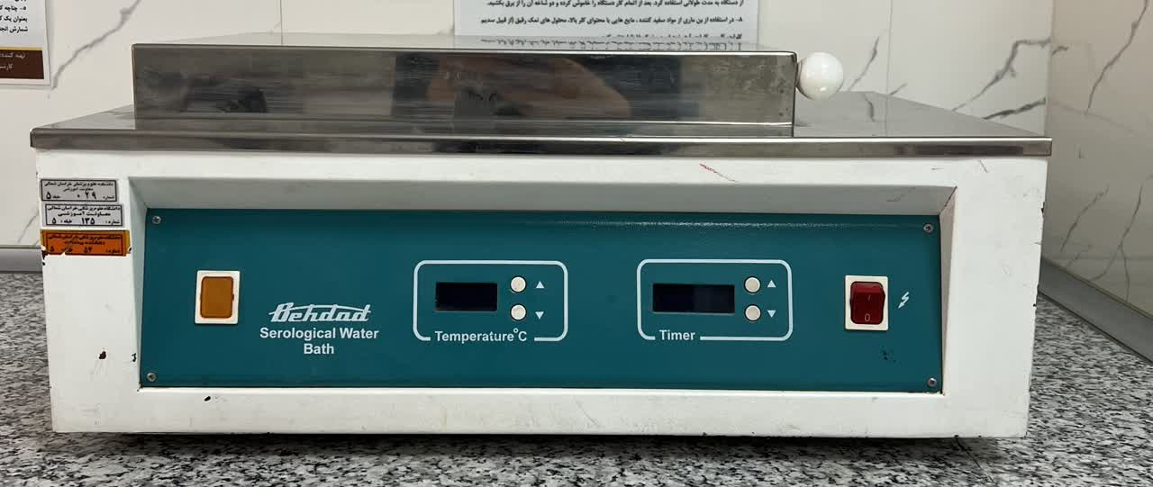
تجهیزات آزمایشگاه های گروه علوم تغذیه
نام آزمایشگاه: میکروب مواد غذائی
نام دستگاه: بن ماری (حمام آب گرم)
شرکت سازنده - مدل: BEHDAD
کاربرد: برای گرم کردن تدریجی و ذوب نمودن محیط کشت

Slide 5
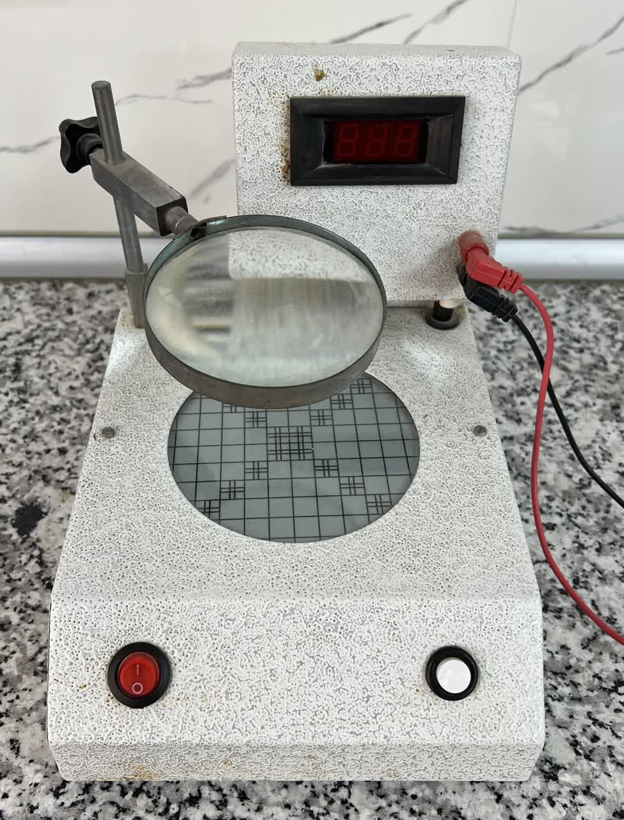
تجهیزات آزمایشگاه های گروه علوم تغذیه
نام آزمایشگاه: میکروب مواد غذائی
نام دستگاه: کلنی کانتر
شرکت سازنده - مدل:
کاربرد: شمارش تعداد کلنی های باکتری

Slide 6
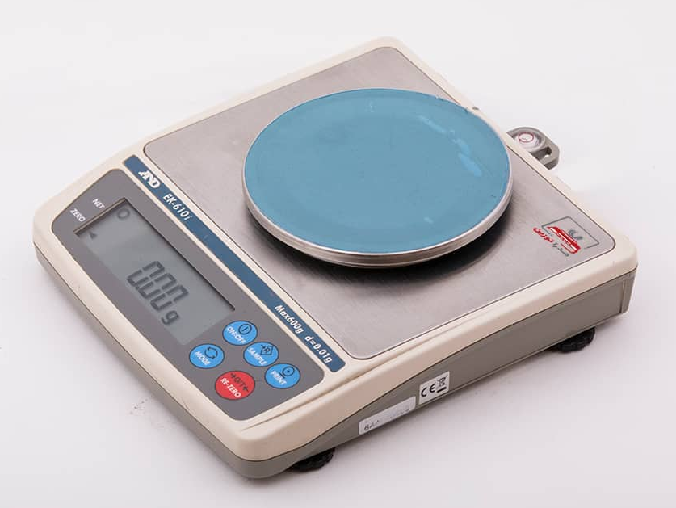
تجهیزات آزمایشگاه های گروه علوم تغذیه
نام آزمایشگاه: میکروب مواد غذائی
نام دستگاه: ترازوی دیجیتال
شرکت سازنده - مدل: AND - EK-300i
کاربرد: اندازه گیری وزن مواد با دقت 0/01گرم

Slide 7
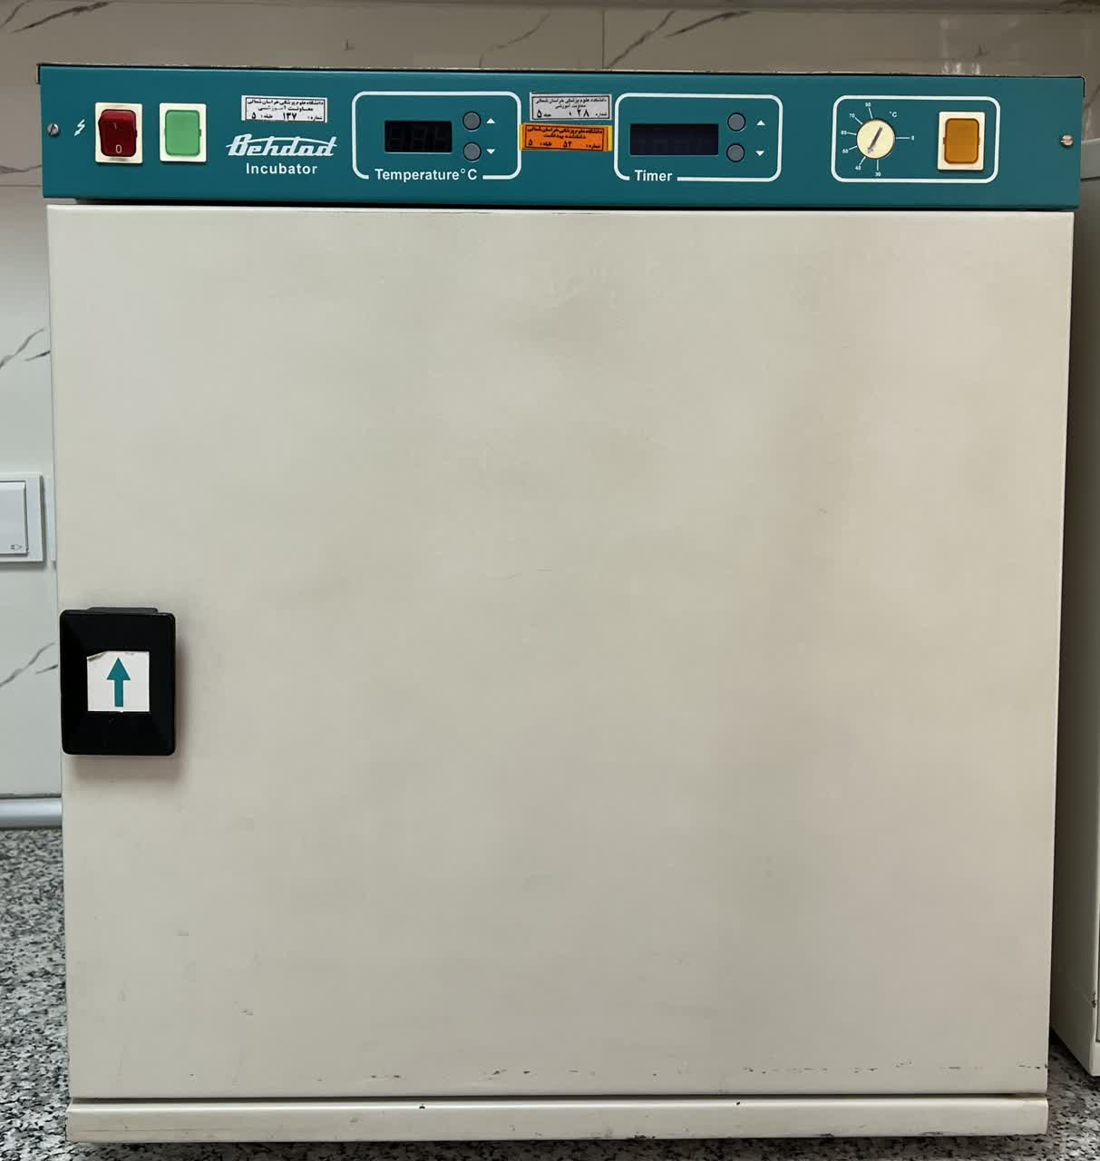
تجهیزات آزمایشگاه های گروه علوم تغذیه
نام آزمایشگاه: میکروب مواد غذائی
نام دستگاه: انکوباتور
شرکت سازنده - مدل: BEHDAD
کاربرد: به منظور رشد و نگهداری از کشت های میکروبی و کشت های سلولی

Slide 8
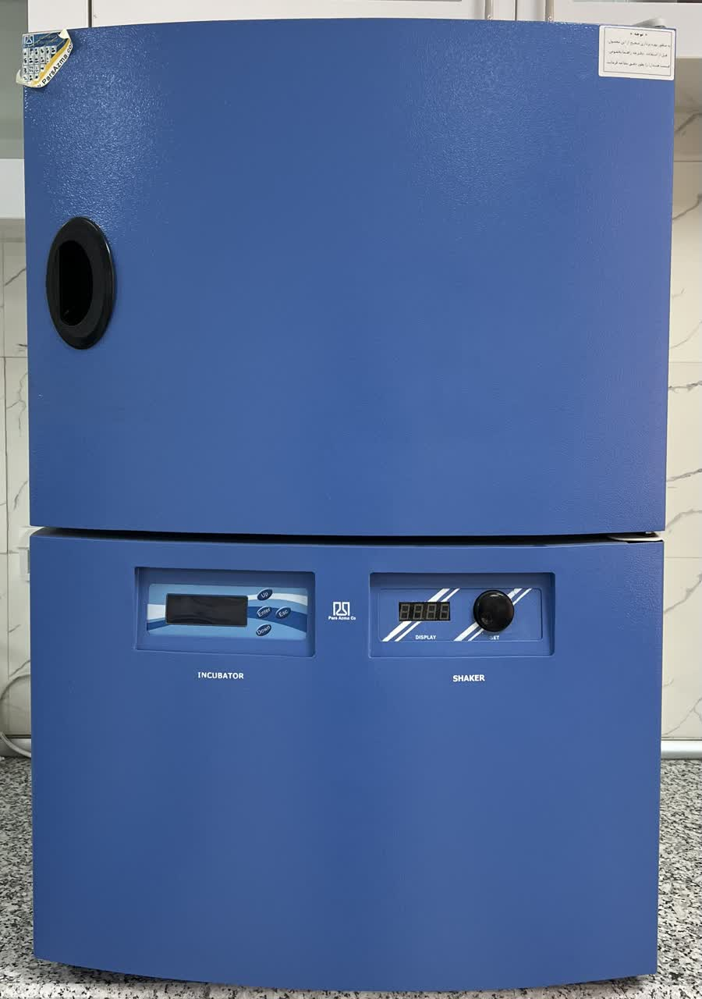
تجهیزات آزمایشگاه های گروه علوم تغذیه
نام آزمایشگاه: میکروب مواد غذائی
نام دستگاه: انکوباتور
شرکت سازنده - مدل: PARS AZMA
کاربرد: به منظور رشد و نگهداری از کشت های میکروبی و کشت های سلولی

Slide 9
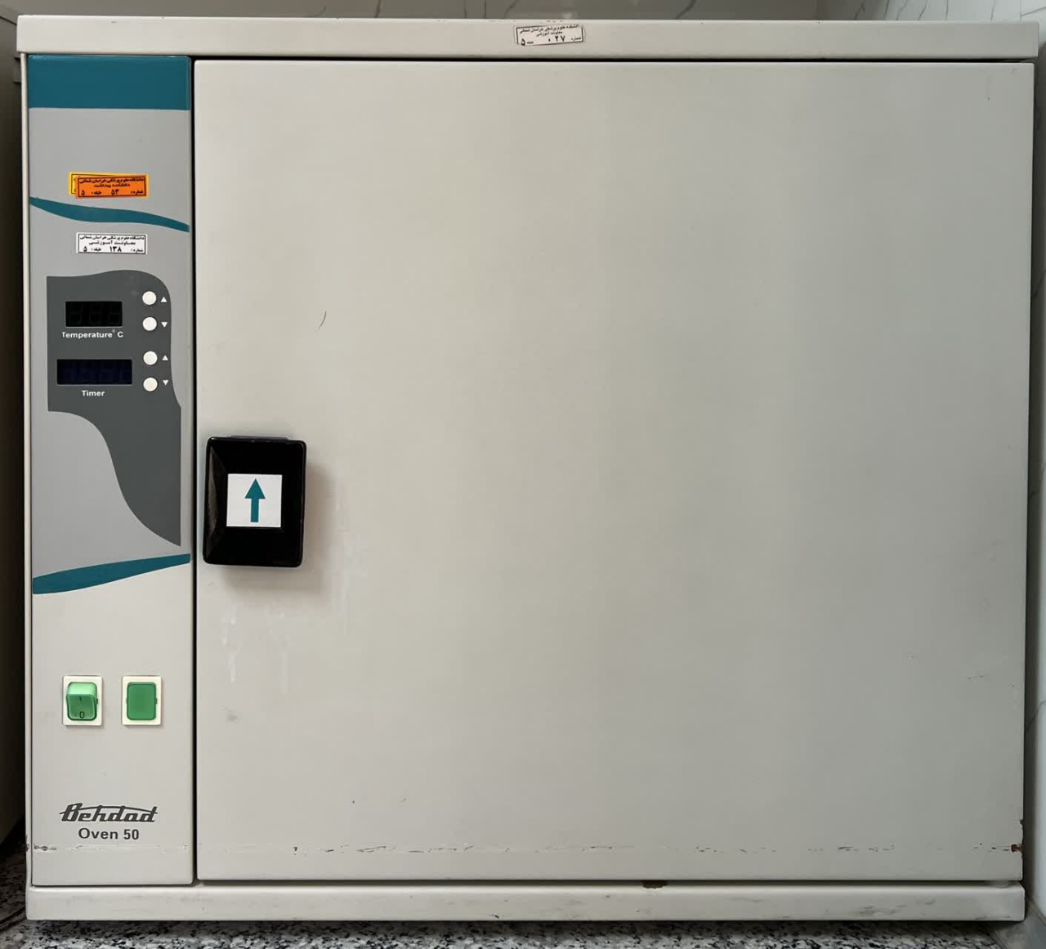
تجهیزات آزمایشگاه های گروه علوم تغذیه
نام آزمایشگاه: میکروب مواد غذائی
نام دستگاه: آون (فور)
شرکت سازنده - مدل: BEHDAD
کاربرد: برای استریل کردن تجهیزات آزمایشگاهی

Slide 10
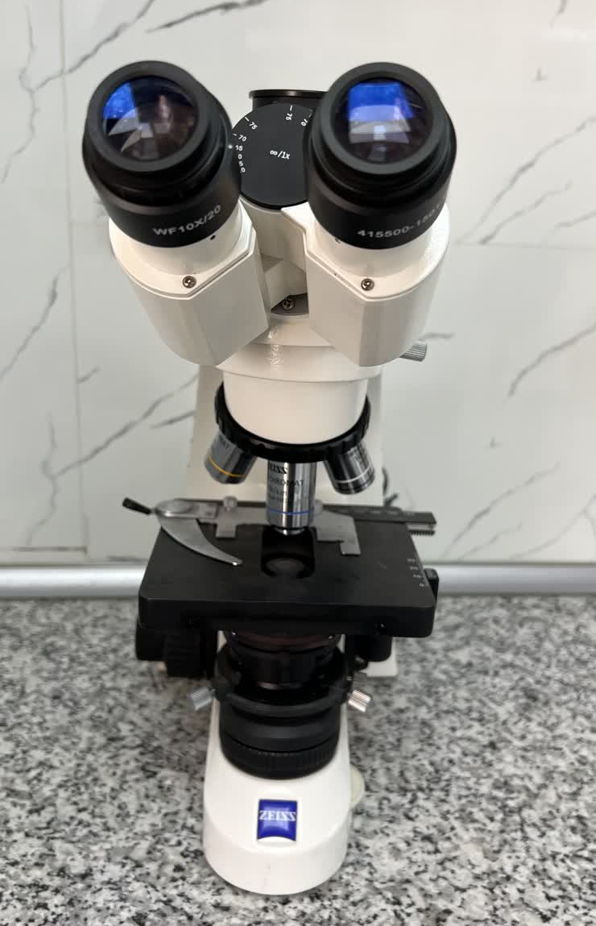
تجهیزات آزمایشگاه های گروه علوم تغذیه
نام آزمایشگاه: میکروب مواد غذائی
نام دستگاه: میکروسکوپ نوری
شرکت سازنده - مدل: ZEIZZ
کاربرد: برای بزرگ نمایی های متفاوت و بررسی موجودات و ساختار موادی

